Slide 1
ESTRUTURAS
AEROESPACIAIS II
Prof. Mauricio V. Donadon
ITA-IEA

Slide 2
Bibliografia
Donadon M.V.,“Estruturas Aeroespaciais II”, Notas de Aula, Instituto Tecnológico de Aeronáutica-ITA, 2013.
2. Rizzi, P.,“Estabilidade de Estruturas Aeronáuticas”, Apostila do Curso em Análise Estrutural, Instituto Tecnológico de Aeronáutica-ITA, 2007.
Obs: O material didático completo encontra-se disponível no site do departamento de aeronáutica, ftp://161.24.15.247/Donadon/EST-25

Slide 3


Slide 4
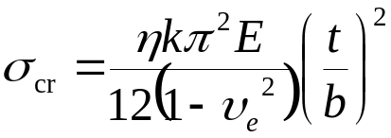
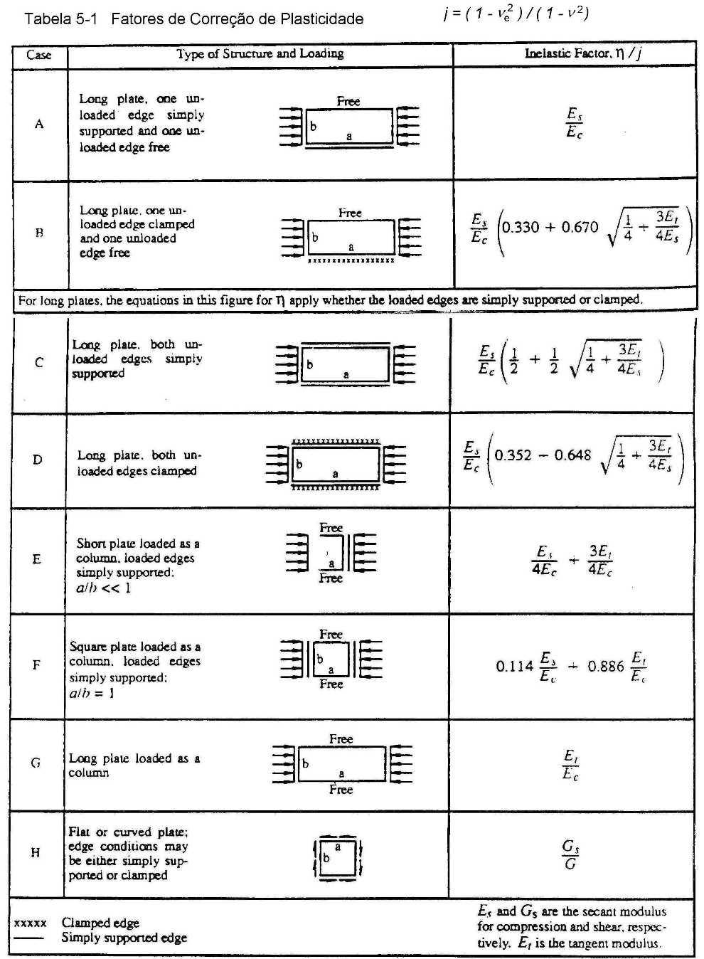
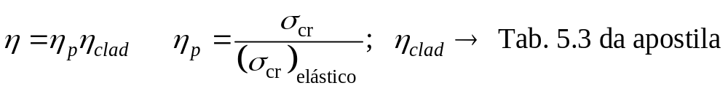
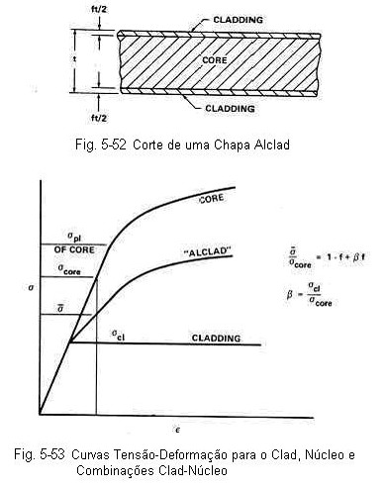
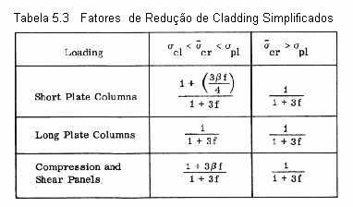
Flambagem Inelástica de Placas (Revisão EST-15)
ηP = Fator de Correção de Plasticidade
ηC = Fator de Correção de Cladding

Slide 5
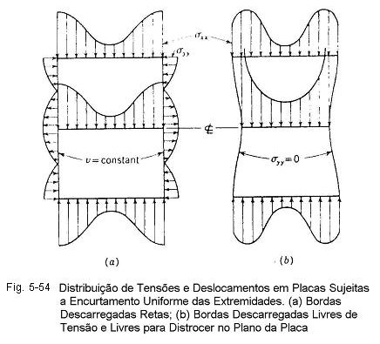
Comportamento de Placas Após a Flambagem

Slide 6
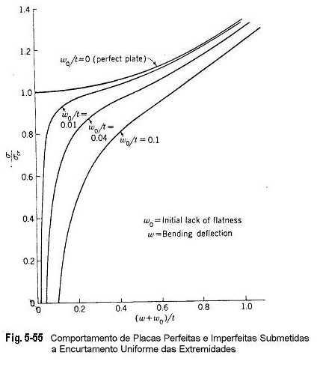
Imperfeições Iniciais

Slide 7
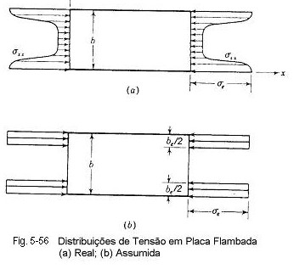
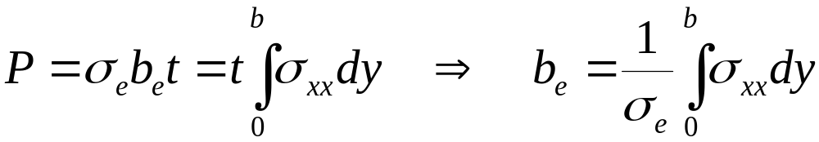
Largura Efetiva de Chapa

Slide 8
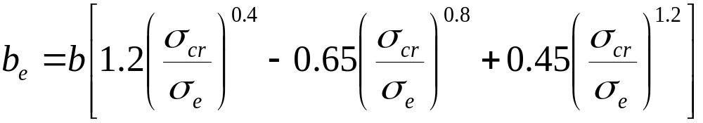
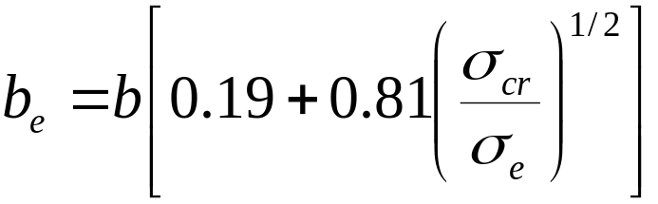
Largura Efetiva de Chapa
Koiter – placas longas; grandes cargas após a flambagem – A_{r}/at = 0
apoio simples, engaste e restrição elástica
Marguerre– placas quadradas; grandes cargas após a flambagem
– A_{r}/at = 0

Slide 9
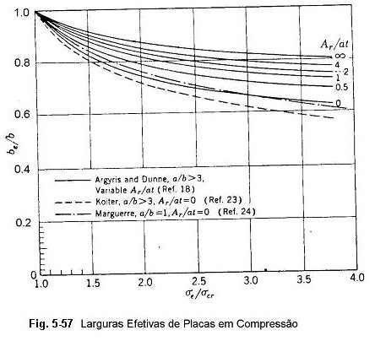
Largura Efetiva de Chapa
Argyris & Dunne – Cargas relativamente pequenas (σ_{e}/σ_{cr} ≤ 3 )
placas longas simplesmente apoiadas
t
a
A_{r}

Slide 10
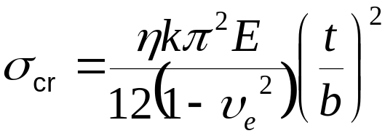
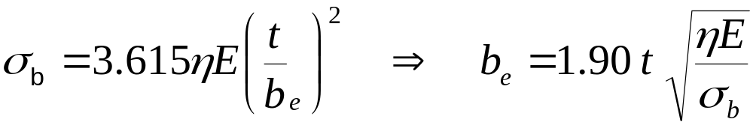
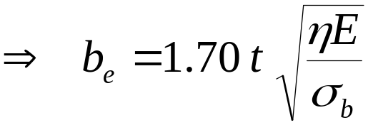
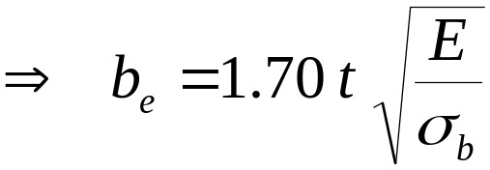
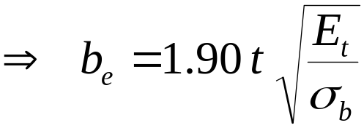
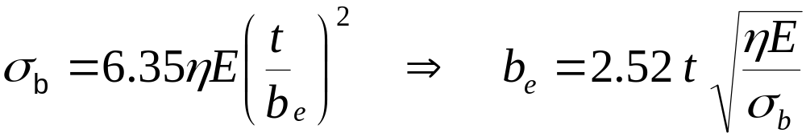
Largura Efetiva de von Karman
k = 4, ν = 0.3, b_{e} = b
Reforçadores leves
Boeing: η = 1
Douglas: η = (E_{t}/E)^{1/2}
Bordas engastadas

Slide 11
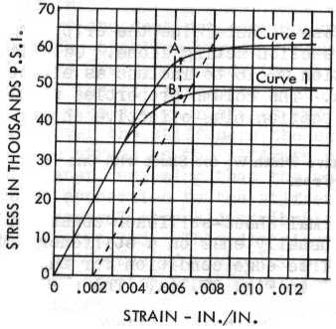
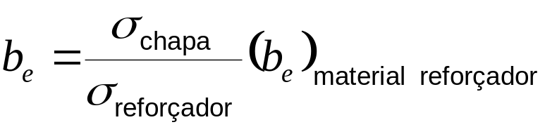
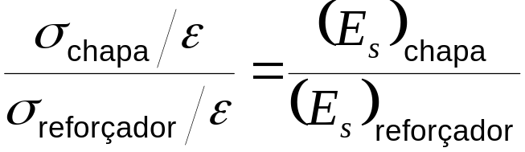
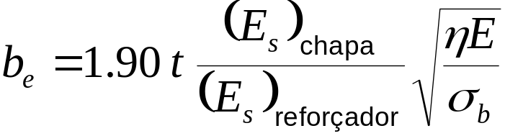
Largura Efetiva – Materiais Distintos
Curva 1 = reforçador
Curva 2 = chapa
Mesma deformação

Slide 12
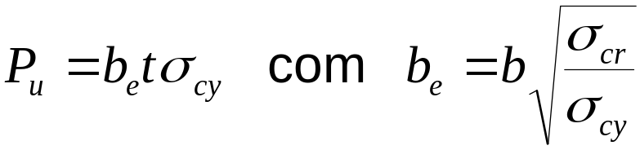
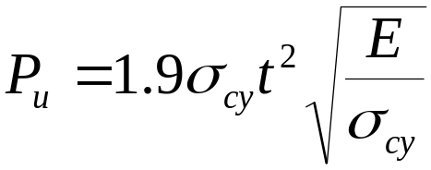
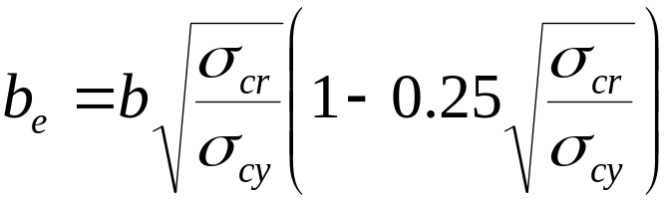
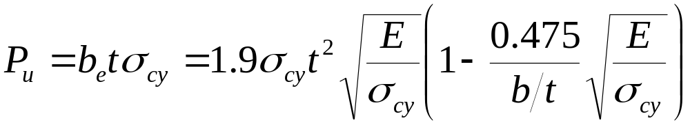
Falha de Placas
Von Karman
k = 4
Winter
k = 4

Slide 13
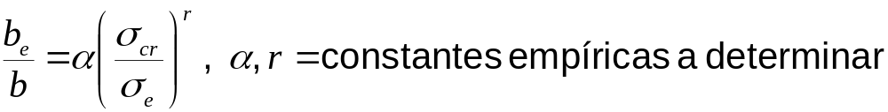



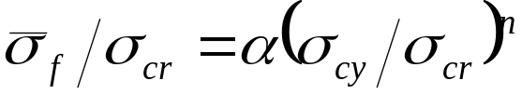

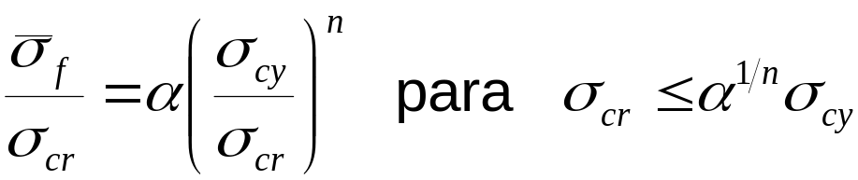
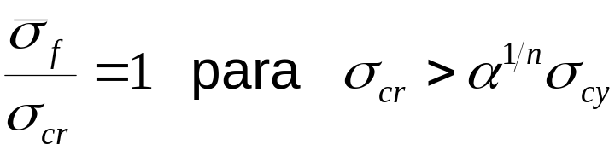
Falha de Placas – Método de Gerard
Seja a tensão média de falha
n = r + 1
Flambagem inelástica

Slide 14

Falha de Placas – Método de Gerard
correlacionados via ensaios
Tab. 5-5 Valores de α e n para Falha de Placas.
Condição
α
n
1. Teoria para placa simplesmente apoiada, com bordas descarregadas retas
0.78
0.80
2. Ensaios para placa simplesmente apoiada ou engastada, com bordas livres para empenar
0.80
0.58
3. Ensaios para placa de três painéis
0.80
0.65
4. Testes para flange simplesmente apoiado, com borda apoiada reta
0.81
0.80
5. Testes para flange simplesmente apoiado, com borda livre para empenar
0.68
0.58

Slide 15
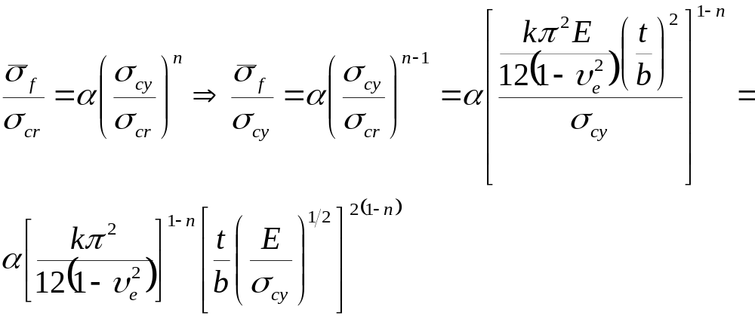
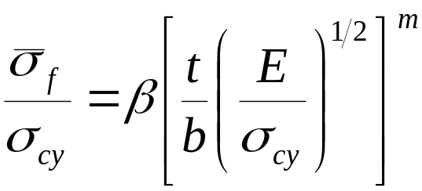
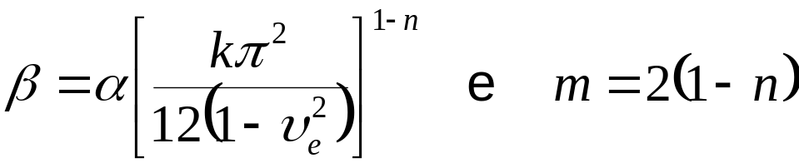
Falha de Placas – Método de Gerard

